Slide 1
2021级硕士研究生毕业答辩
基于迁移学习的轴承故障 诊断技术研究
答辩人：于福超 导师：修贤超 申请学位：专业硕士 2024年06月11日

Slide 2
目录
一
研究背景意义
二
主要研究内容
三
总结与展望
四
研究成果

Slide 3
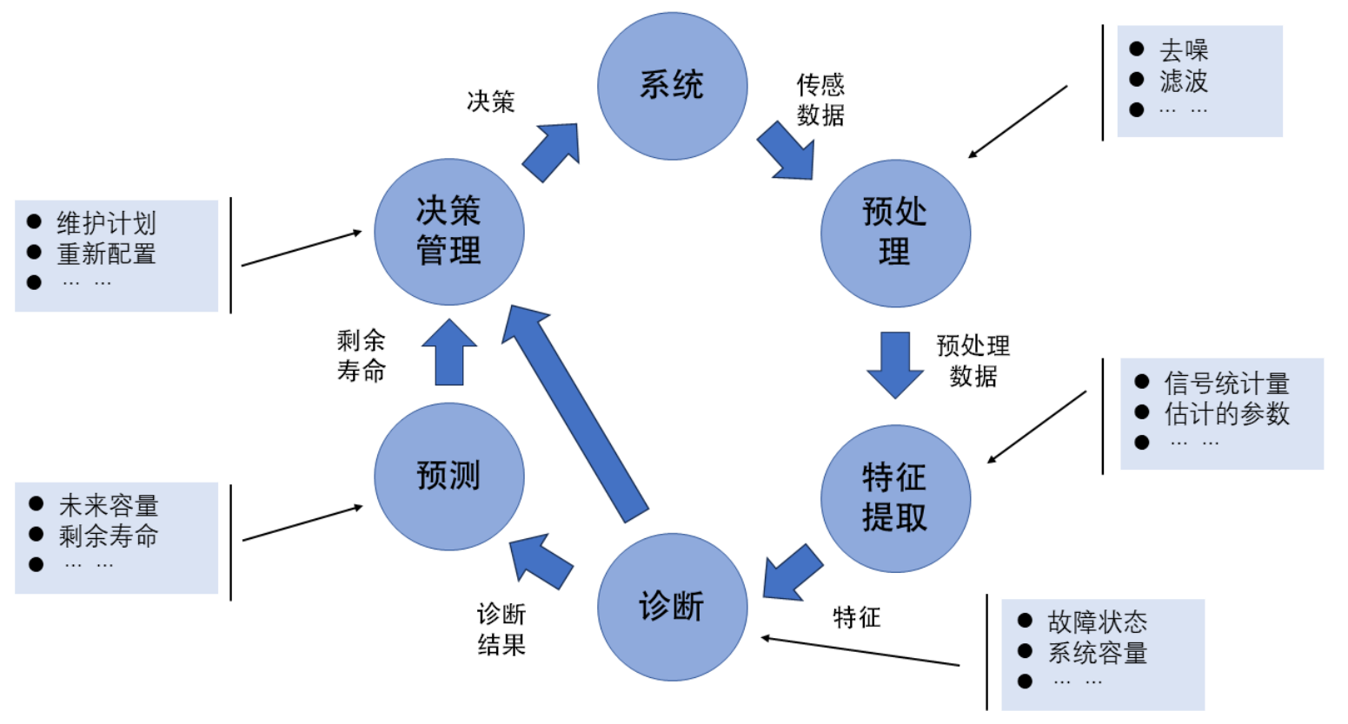
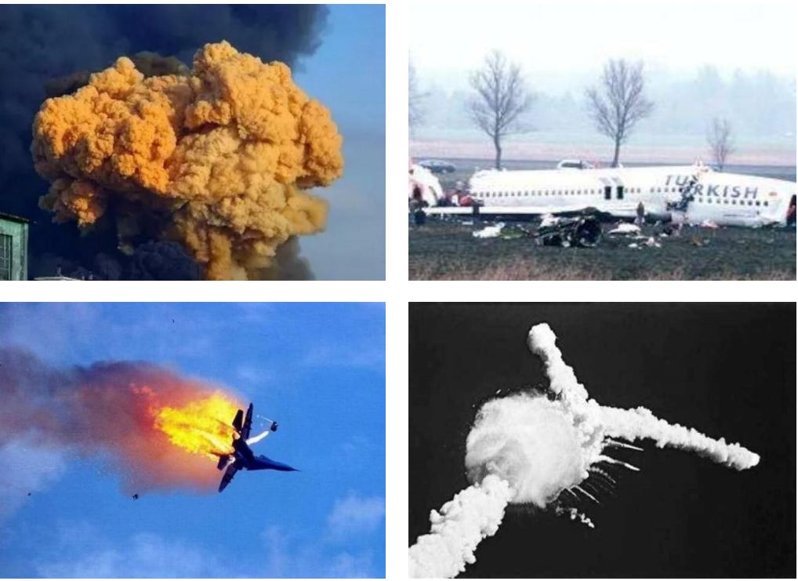
课题背景及意义
轴承故障诊断技术作为预测和健康管理系统中的重要一环，对社会工业发展有着重要的经济意义。
Notes:
故障诊断技术作为预测和健康管理系统中的重要一环，不仅对社会工业发展有着重要的经济意义，而且与我国的战略需求深度绑定。旋转机械的轴承部件是各个领域中高端机械运转的核心部件，也是故障频发部件。该部件发生故障会引起重大安全事故。
本文聚焦基于迁移学习的轴承故障诊断技术，力求开发实现一种对跨工况问题具有良好鲁棒性的故障检测方法，应对工况改变且新工况缺少标签的场景，能够及时发掘轴承的故障类型，减少经济损失和安全事故，提高旋转机械运行的可靠性。

Slide 4
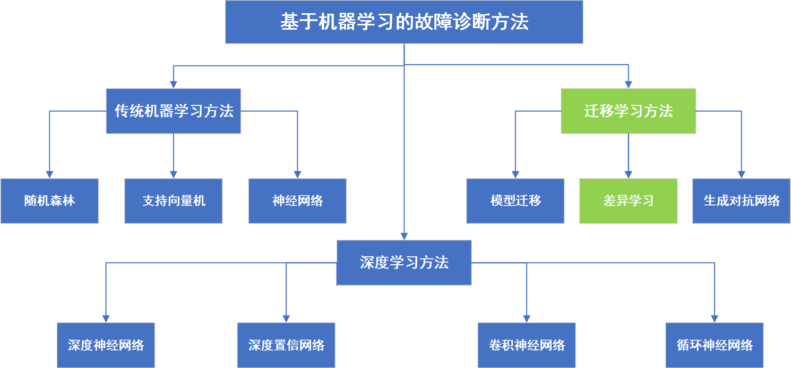
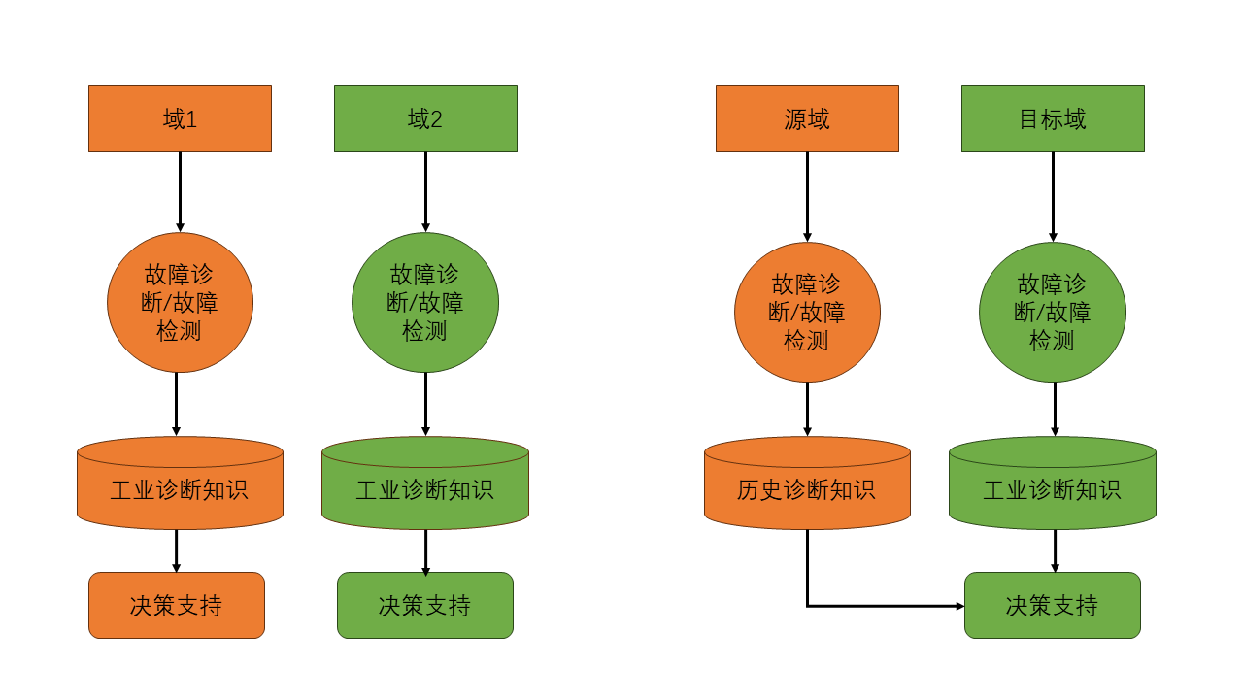
研究发展现状
迁移学习(Transfer Learning)能够针对源域中存在的历史知识进行挖掘与迁移，从而增强在模型目标域上的诊断性能。
Notes:
实际工业应用中，处理的工况未知、故障未知。传统机器学习方法和深度学习方法基于已知工况的数据进行训练，在实际应用中效果较差，而迁移学习能，，，，不同于传统机器学习方法针对不同的域进行独立建模与决策，这种方法能够在训练过程中减少训练数据和目标数据之间的差异，将模型或参数复用减少重新训练的成本。

Slide 5
现存问题与解决方案
聚焦轴承故障诊断关键技术，建立迁移学习新方法，解决跨工况故障识别问题。
现存问题
解决方案
轴承故障信号包含大量复杂噪声，现有的迁移模型抗噪能力差。
回归算法受限于二进制标签矩阵，子空间变换的自由度低。
建模多个类型的噪声矩阵，增强模型对数据中噪声的鲁棒性。
从样本中直接学习标签矩阵，增强回归算法的自由度。
线性
迁移模型中的差异度量函数核选择单一，RKHS映射效果差。
深度迁移模型可鉴别性差，无法处理复杂工况下的多分类任务。
使用多核的方法优化核选择，提高分布差异度量的精度。
将改进后的差异度量嵌入神经网络中，提高深度迁移的鉴别性。
非线性
Notes:
在线性模型中，

Slide 6
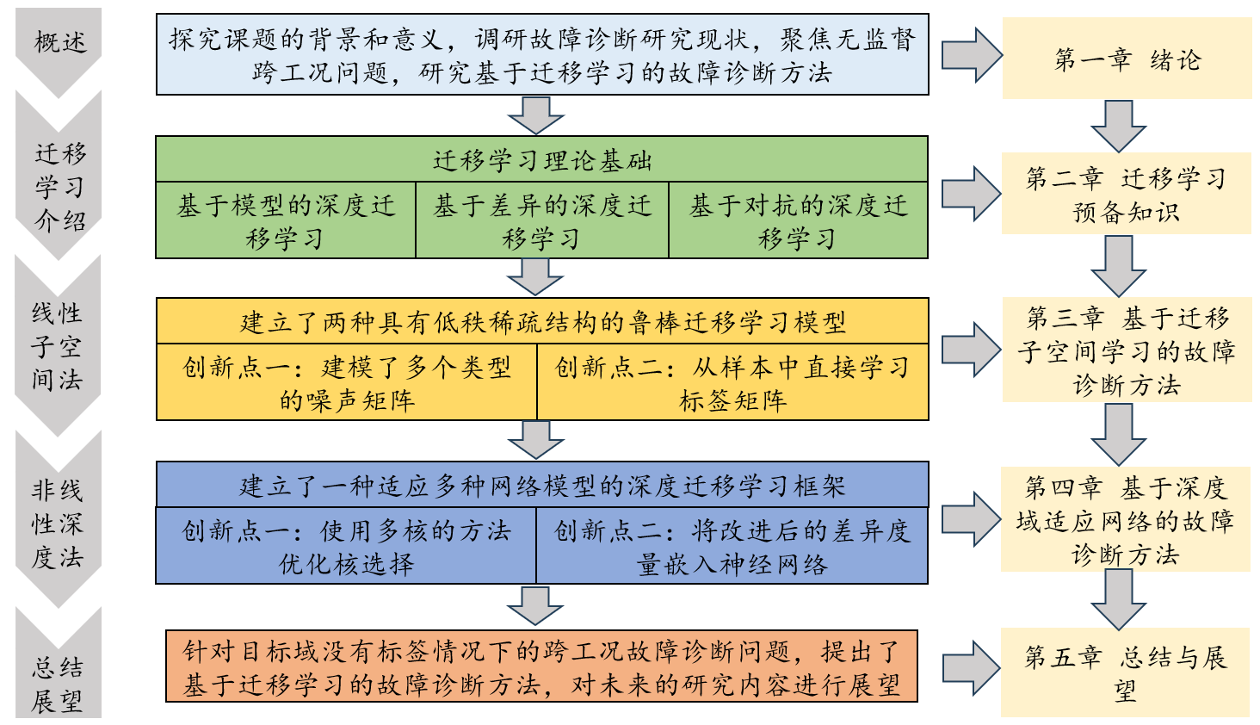
章节安排

Slide 7
目录
一
研究背景意义
二
主要研究内容
三
总结与展望
四
研究成果

Slide 8
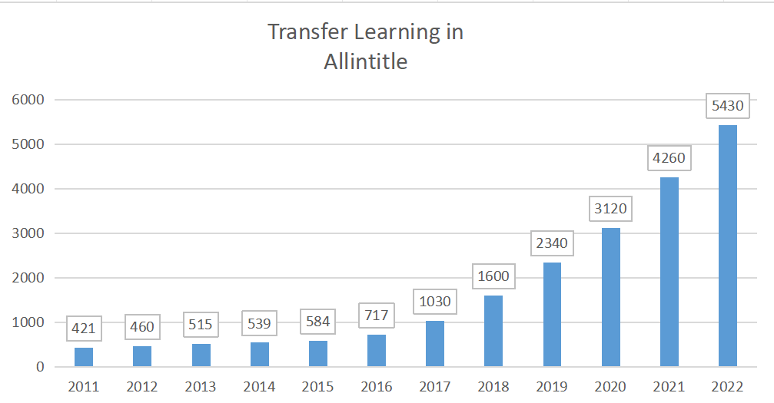
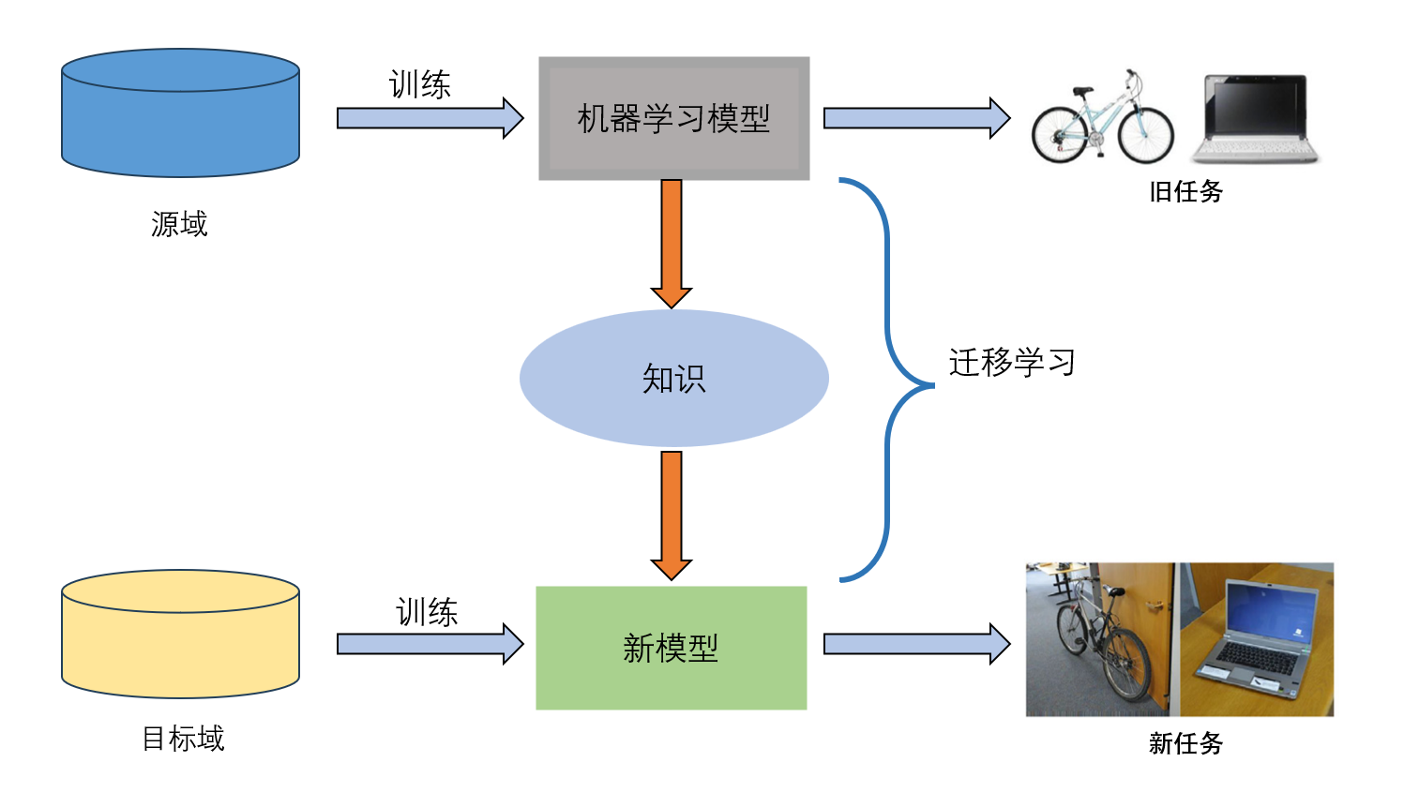
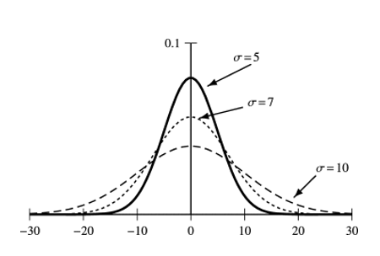
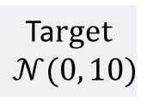
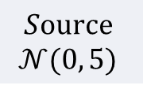
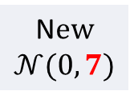
主要研究内容一 迁移学习综述
迁移学习是机器学习领域用于解决标记数据难获取这一基础问题的重要手段。通过减小源域(辅助领域)到目标域的分布差异，进行知识迁移。
$$Source$$
$$𝒩(0, 5)$$
N$ew$
$$𝒩(0, 7)$$
Ta$rget$
$$𝒩(0, 10)$$
Yu F (于福超), Xiu X, Li Y. A survey on deep transfer learning and beyond[J]. Mathematics, 2022, 10(19): 3619.

Slide 9
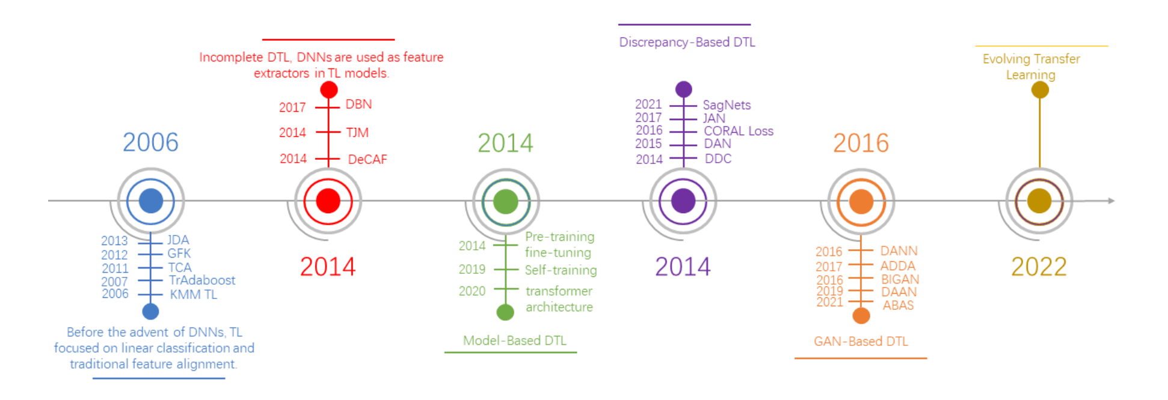
主要研究内容一 迁移学习综述
深度迁移学习发展及分类

Slide 10
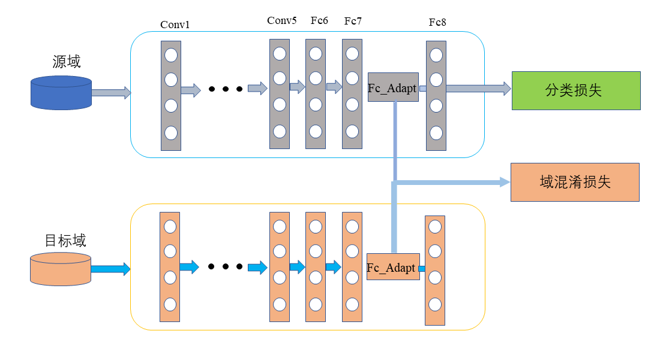
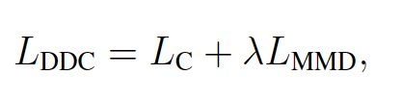
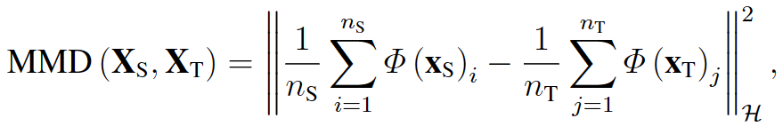
主要研究内容一 迁移学习综述
暹罗网络架构
采用相同的神经网络架构对源域和目标域进行训练
在网络中加入自适应层来减少两个域之间的差异
不同方法的区别主要在于自适应层的损失函数不同
Notes:
暹罗网络用于处理目标域没有标签的无监督迁移学习，与实际应用场景相契合。

Slide 11
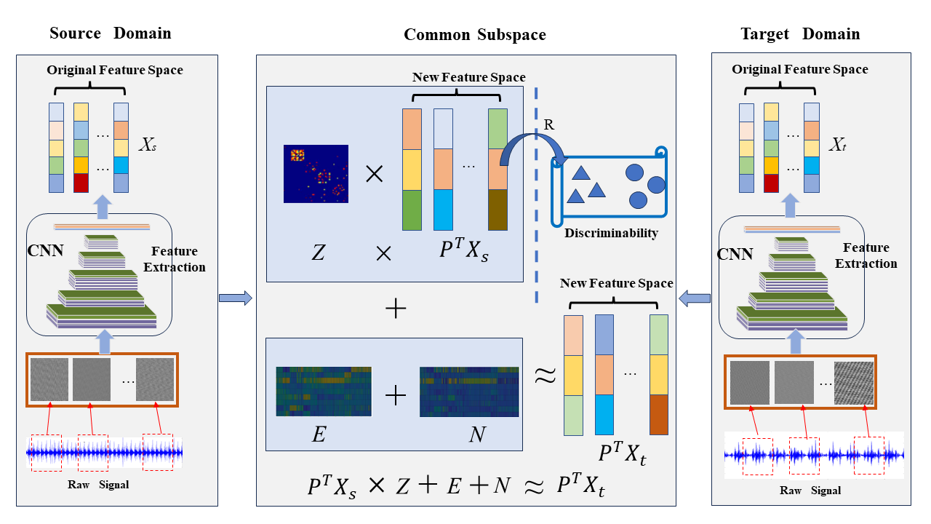
主要研究内容二 基于迁移子空间的故障诊断
方法思想框架
Yu F (于福超), Xiu X, Li X, et al. Robust transfer subspace learning based on low-rank and sparse representation for bearing fault diagnosis[J]. Measurement Science and Technology, 2024, 35(6): 066204.

Slide 12
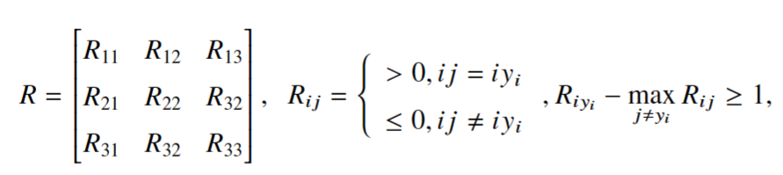
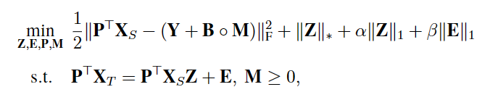
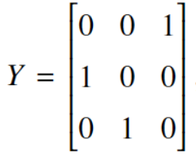
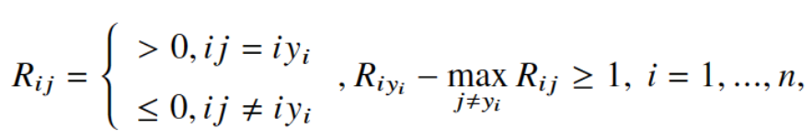
主要研究内容二 基于迁移子空间的故障诊断
迁移子空间学习方法
松弛回归矩阵
现有的数学模型
噪声矩阵
核范数：全局结构
L1范数：局部结构
子空间判别函数
子空间判别函数采用最小二乘回归法来保留子空间变换后源域的标签信息
对重构矩阵Z施加核范数和1范数来保持数据的全局结构和局部结构不被破坏
嵌入矩阵E并进行1范数正则化来建模一般噪声减少数据中非高斯噪声的影响
第一样本与第二样本之间的距离
Notes:
我们改进的基础算法如下

Slide 13
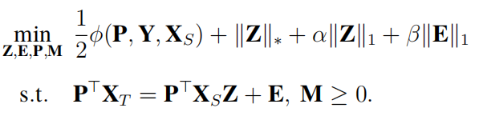
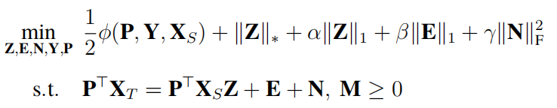
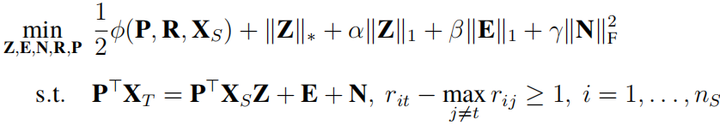
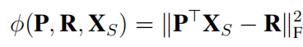
主要研究内容二 基于迁移子空间的故障诊断
基于高斯噪声改进
基于松弛回归矩阵改进
TSL-1
TSL-2
Notes:
嵌入矩阵 𝑁 并对其进行 F-范数正则化；引入松弛回归矩阵R

Slide 14
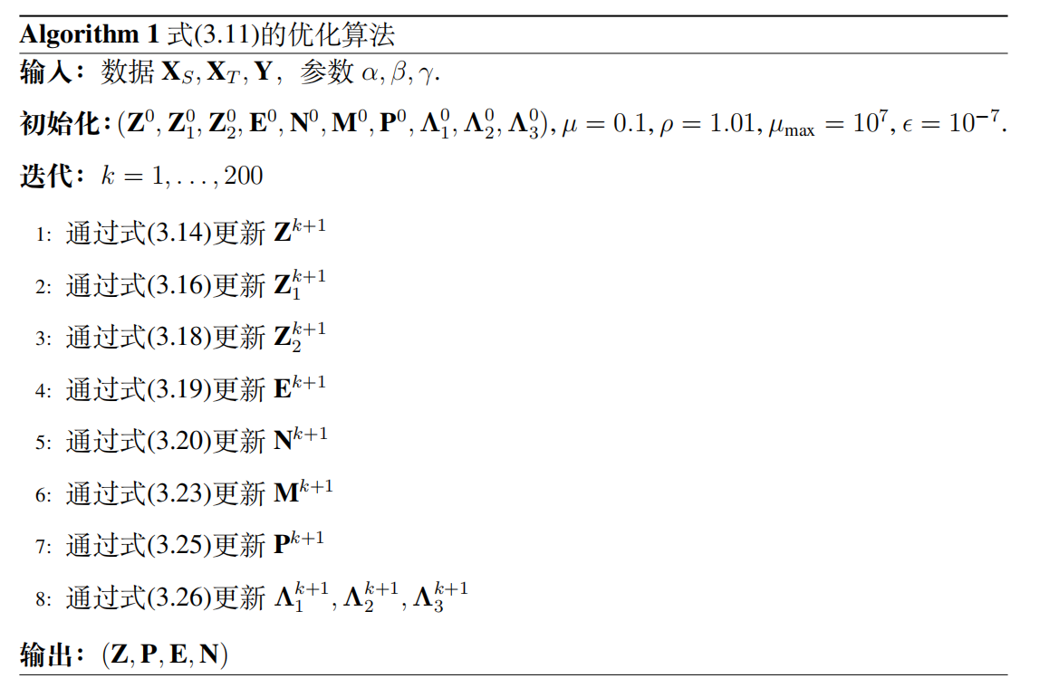
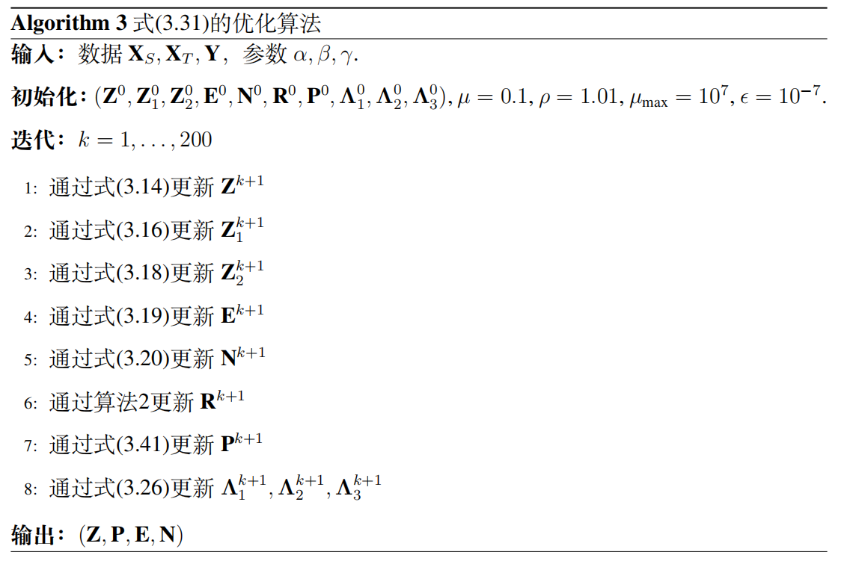
主要研究内容二 基于迁移子空间的故障诊断
优化算法
TSL-1
TSL-2
Notes:
嵌入矩阵 𝑁 并对其进行 F-范数正则化；引入松弛回归矩阵R

Slide 15
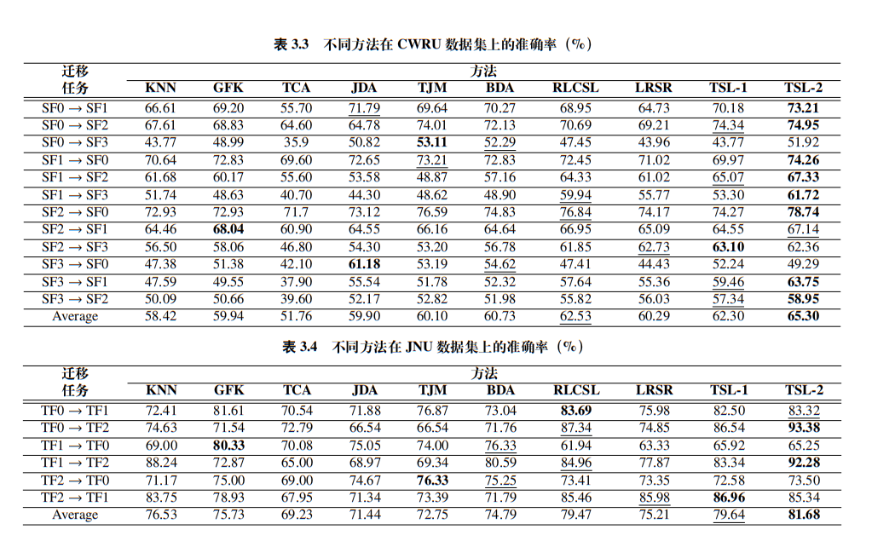
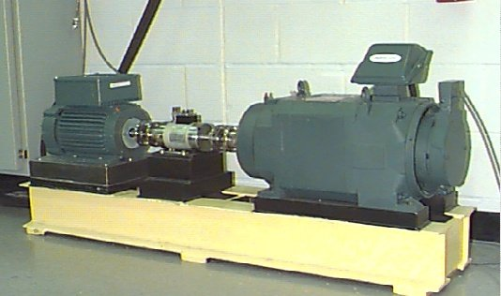
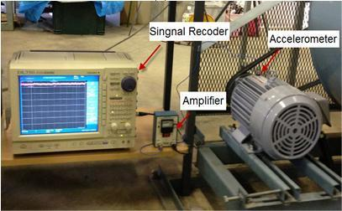
主要研究内容二 基于迁移子空间的故障诊断
数据集
分类准确率
西储大学轴承数据集实验平台
江南大学轴承数据集实验平台

Slide 16
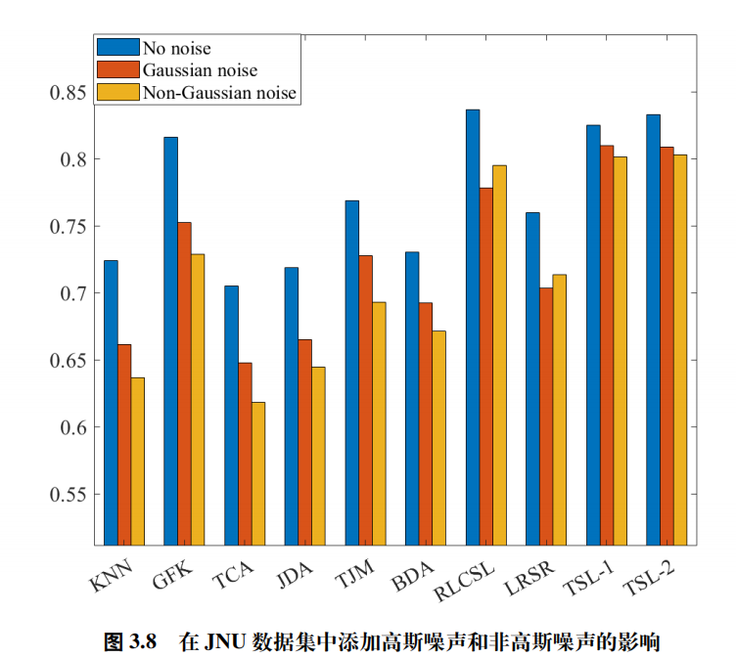
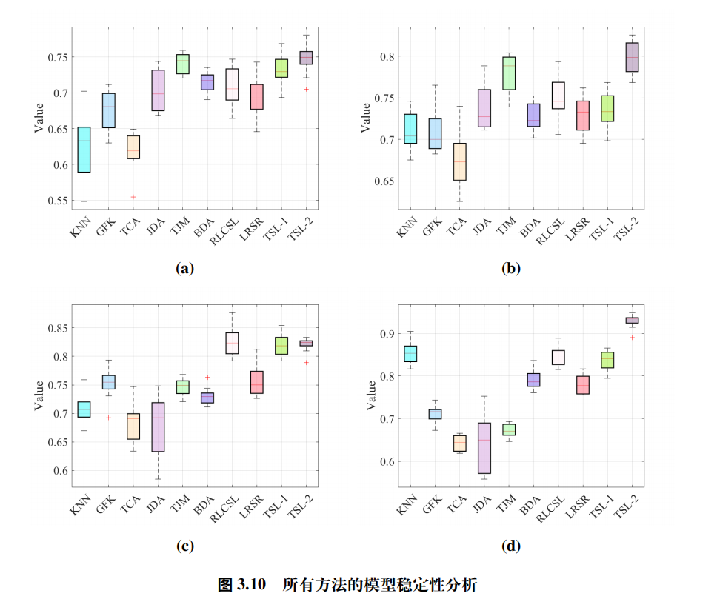
主要研究内容二 基于迁移子空间的故障诊断
噪声鲁棒性分析
模型稳定性分析

Slide 17
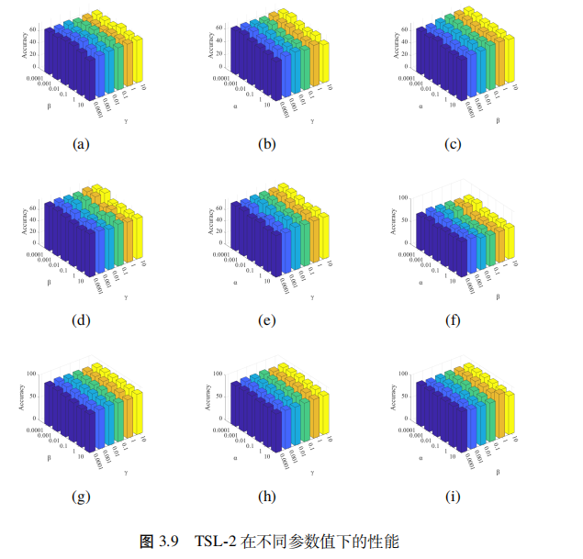
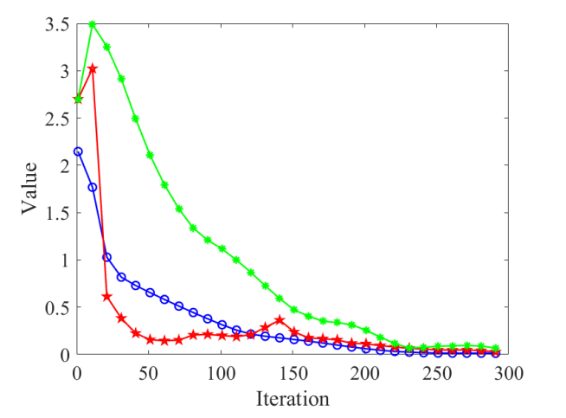
主要研究内容二 基于迁移子空间的故障诊断
参数敏感性分析
收敛性分析
Notes:
加标题

Slide 18
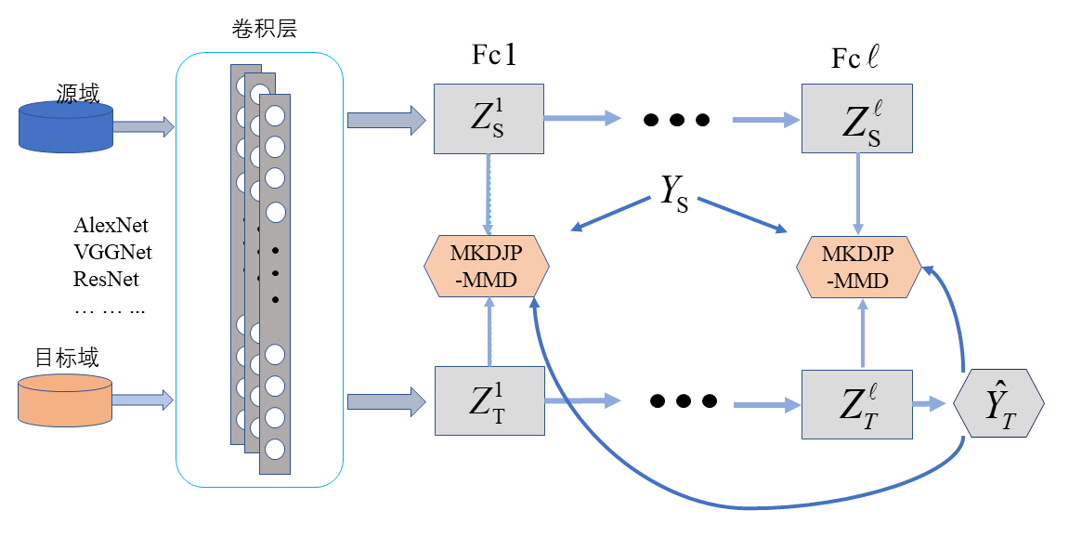
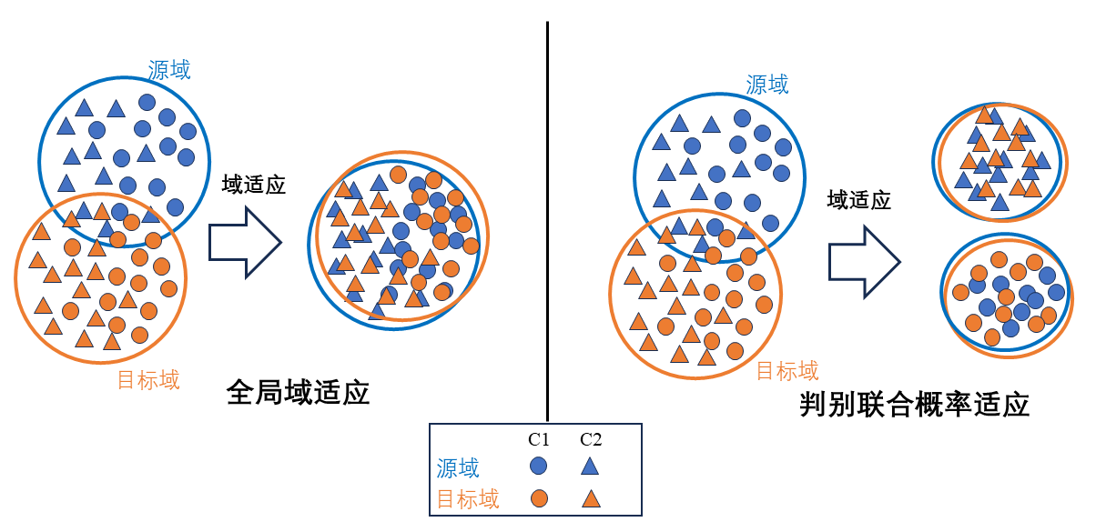
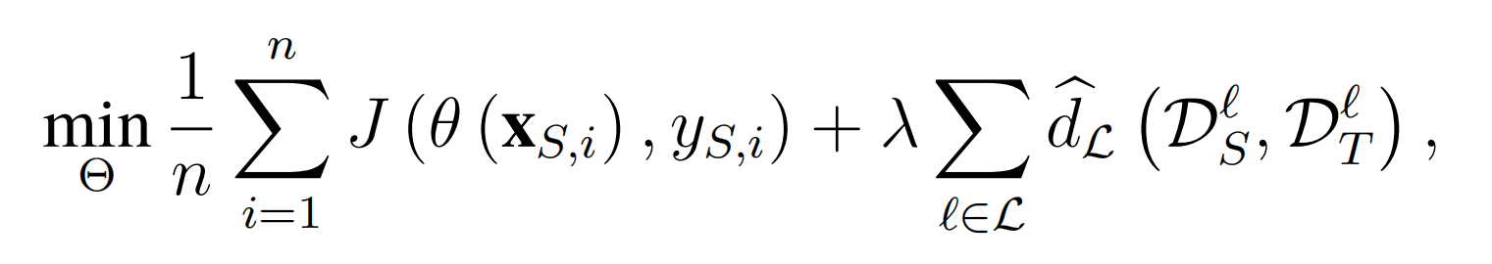
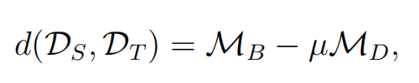
主要研究内容三 基于深度域适应网络的故障诊断
方法思想框架
减少类内距，增加类间距
Notes:
采用暹罗网络架构，在全连接层嵌入自适应层，通过联合概率最大均值差异度量源域和目标域的特征，与分类损失整体优化损失函数。
这种联合概率最大均值不仅可以减少类内距，而且增加类间距。

Slide 19
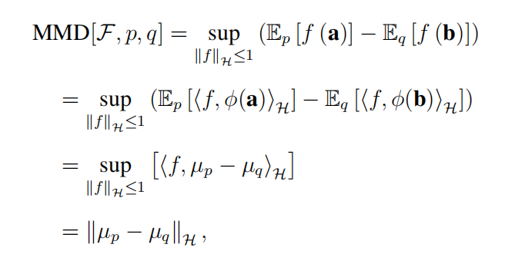
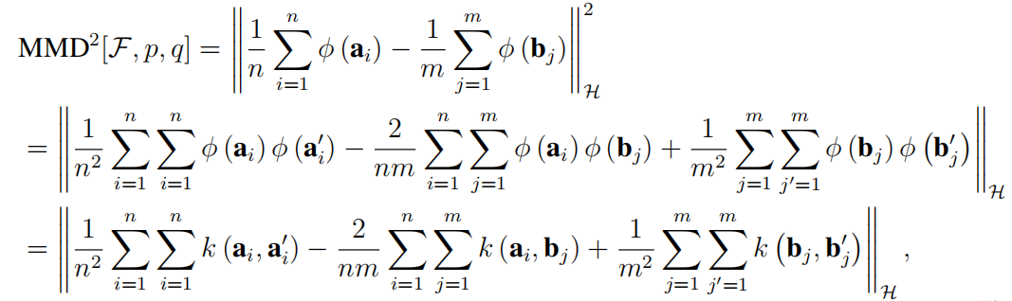
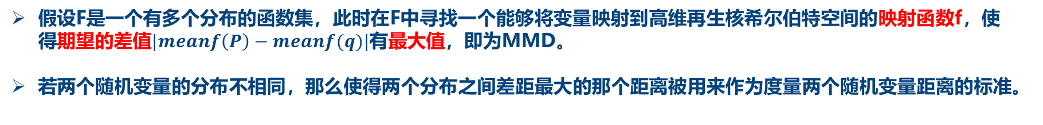
主要研究内容三 基于深度域适应网络的故障诊断
最大均值差异
假设F是一个有多个分布的函数集，此时在F中寻找一个能够将变量映射到高维再生核希尔伯特空间的映射函数f，使得期望的差值$|meanf\left(P\right)−meanf(q)|$有最大值，即为MMD。
若两个随机变量的分布不相同，那么使得两个分布之间差距最大的那个距离被用来作为度量两个随机变量距离的标准。
Notes:
下面简单介绍一下最大均值差异，………..。用数学语言概括如下，其中Φ为原始数据在高维空间中的映射，在求解两个高维空间内积时采用核技巧。

Slide 20
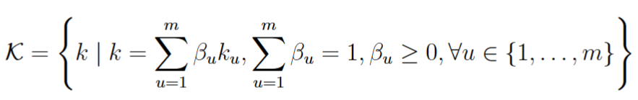
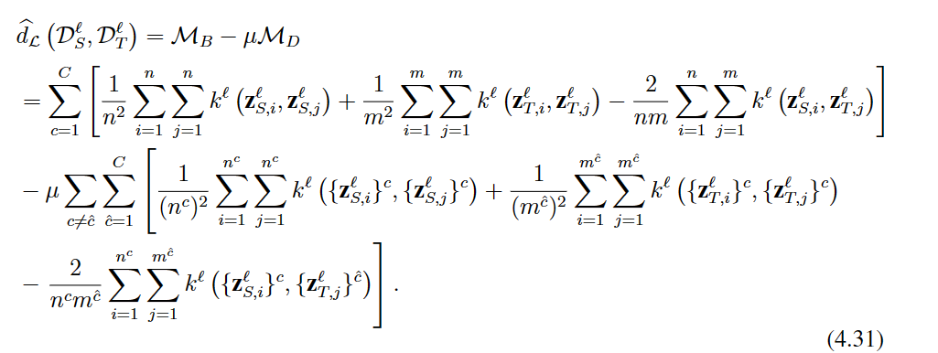
主要研究内容三 基于深度域适应网络的故障诊断
方法改进
使用多核的方法改进再生核希尔伯特空间的核选择，增加差异度量的准确性
将改进后的度量函数嵌入到神经网络中，增加网络的鉴别性和迁移性
最优的核可以由多个不同的核线性组合得到，由于多个不同的核中每个核都是特有的，并且其系数 βu ≥ 0，因此产生的最优核也是特有的
Notes:
在计算过程中，确定了一个核函数就确定了一个希尔伯特空间，常见的核函数有高斯核和线性核，但是不同数据最优的核函数无法确定。域适应损失可以写为如下的形式。

Slide 21
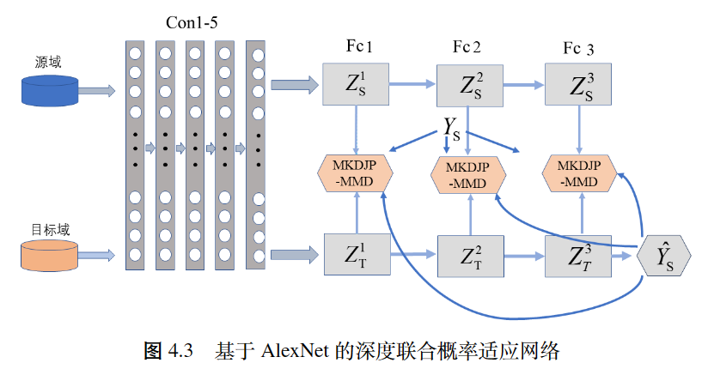
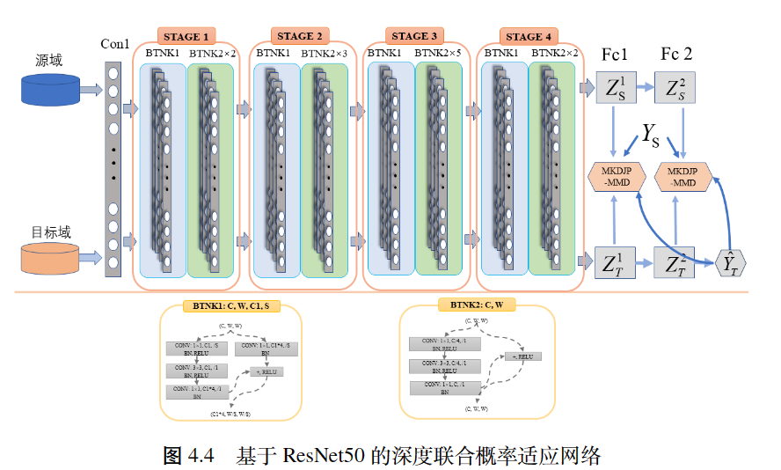
主要研究内容三 基于深度域适应网络的故障诊断
基于不同骨干网络的深度联合概率适应网络
Notes:
基于此，设计了两种深度联合概率适应网络。将全连接层的输出进行度量，作为域适应损失。

Slide 22
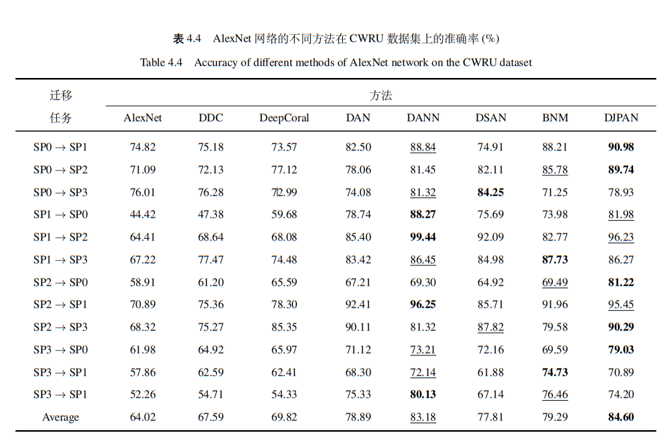
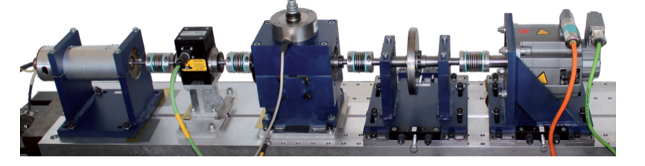
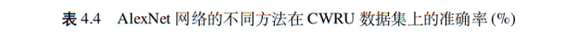
主要研究内容三 基于深度域适应网络的故障诊断
数据集
分类准确率
帕德伯恩大学轴承数据集实验平台
西储大学轴承数据集实验平台

Slide 23
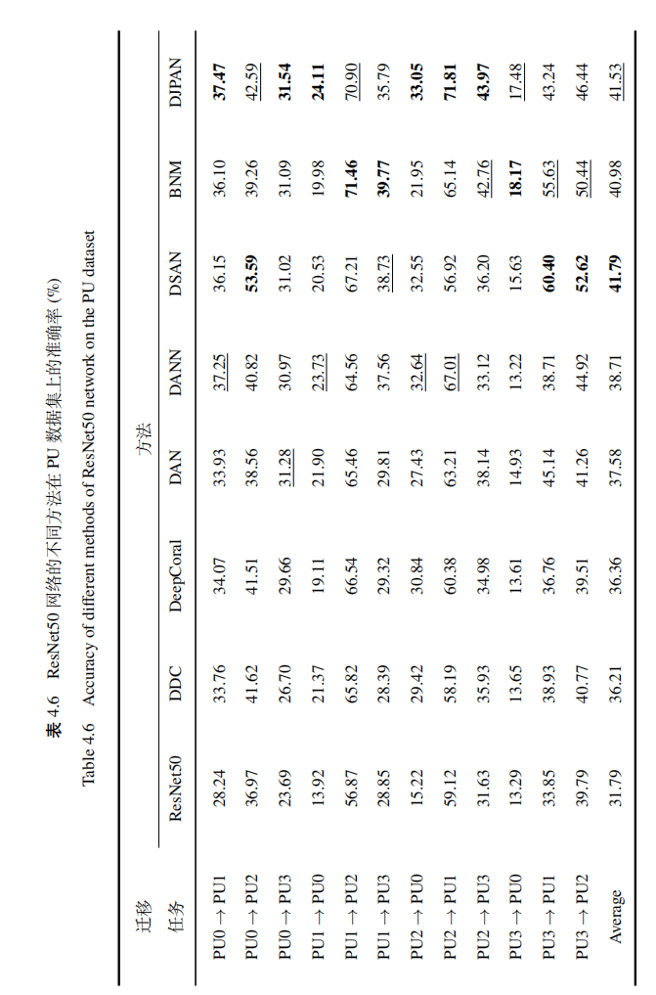
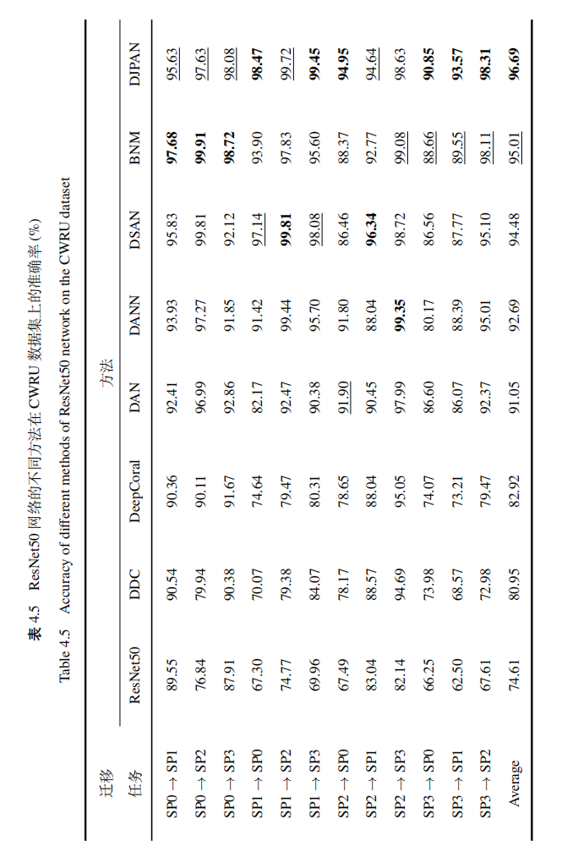
主要研究内容三 基于深度域适应网络的故障诊断
分类准确率

Slide 24
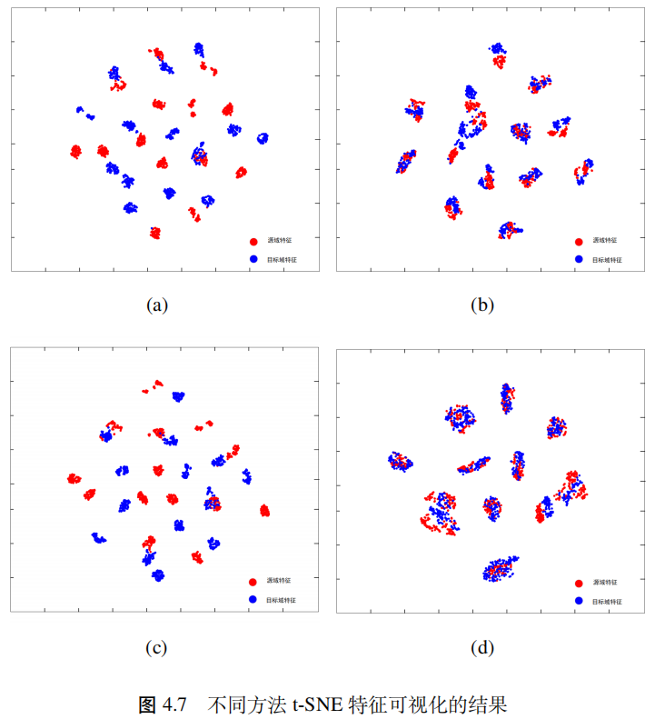

主要研究内容三 基于深度域适应网络的故障诊断
特征可视化分析
跨工况差异分析

Slide 25


主要研究内容三 基于深度域适应网络的故障诊断
参数敏感性
网络收敛性

Slide 26
目录
一
研究背景意义
二
主要研究内容
三
总结与展望
四
研究成果

Slide 27



总结与展望
总结
针对轴承故障数据中包含大量不同种类的噪声以及子空间变换矩阵自由度较低的问题，提出了基于迁移子空间学习的故障诊断方法。
针对迁移子空间学习线性变换的局限性以及现有的深度迁移模型鉴别性较低的问题，提出了深度判别联合概率适应网络的智能故障诊断方法。

Slide 28




总结与展望
展望
跨工况故障诊断的负迁移问题
故障诊断数据隐私保护问题
不同信号之间的知识迁移问题
跨工况迁移的可解释性问题

Slide 29
目录
一
研究背景意义
二
主要研究内容
三
总结与展望
四
研究成果

Slide 30
研究成果
学术论文
Yu F (于福超), Xiu X, Li X, et al. Robust transfer subspace learning based on low-rank and sparse representation for bearing fault diagnosis[J]. Measurement Science and Technology, 2024, 35(6): 066204.（第一作者，已发表，SCI，JCR Q1）
Yu F (于福超), Xiu X, Li Y. A survey on deep transfer learning and beyond[J]. Mathematics, 2022, 10(19): 3619. （第一作者，已发表，SCI，JCR Q1, 引用44次）
Yu F (于福超), Xiu X. Robust transfer subspace learning: A novel data-driven scheme for fault diagnosis[C]//2023 CAA Symposium on Fault Detection, Supervision and Safety for Technical Processes (SAFEPROCESS). IEEE, 2023: 1-5. （第一作者，已发表，EI）
知识产权
修贤超, 于福超, 李云辉, 等. 基于鲁棒转移子空间学习的故障诊断方法及系统[P]. 上海市: CN202310850712.1, 2023-10-10.
修贤超, 于福超, 李云辉, 等. 小样本下基于深度适应网络的轴承故障诊断方法和系统 [P]. 上海市: CN202310927514.0, 2023-10-27.

Slide 31
Q&A
谢谢聆听！
请各位老师批评指正
答辩人：于福超 导师：修贤超 2024年06月11日

